Slide 1

Методические находки
приемов нестандартного
понимания и запоминания
математического материала
Подготовила: Баланина Н.Ф.,
учитель математики,
МАОУ СОШ № 37
г.Каменск-Уральский
2025 г

Slide 2
«Обучение – это ремесло, использующее бесчисленное количество маленьких трюков»
Дьёрдь Пойа

Slide 3
«Читать - это ещё ничего не значит; что читать и как понимать читаемое - вот в чём главное дело»
К. Ушинский

Slide 4
Задания по тексту:
найдите определение некоторых терминов, правил, прочитайте его;
найдите в тексте то, о чём не говорилось на уроке;
составьте определение, пользуясь несколькими предложениями учебника;
прочитайте формулировку теоремы и определите, что вы запишите в условие, а что в заключение;
разберите примеры в учебнике и объясните, что вы поняли и т.д.

Slide 5

Проведение нетрадиционных уроков

Slide 6
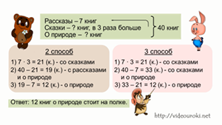
Рассмотрение различных способов решения задач

Slide 7
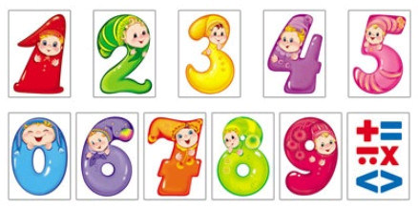
Дидактические игры

Slide 8

Творческие задания

Slide 9

Использование практической направленности и межпредметных связей

Slide 10
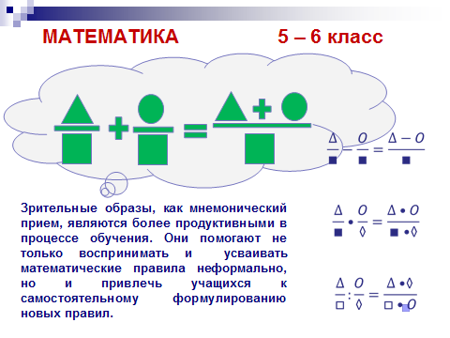
Образы - схемы

Slide 11
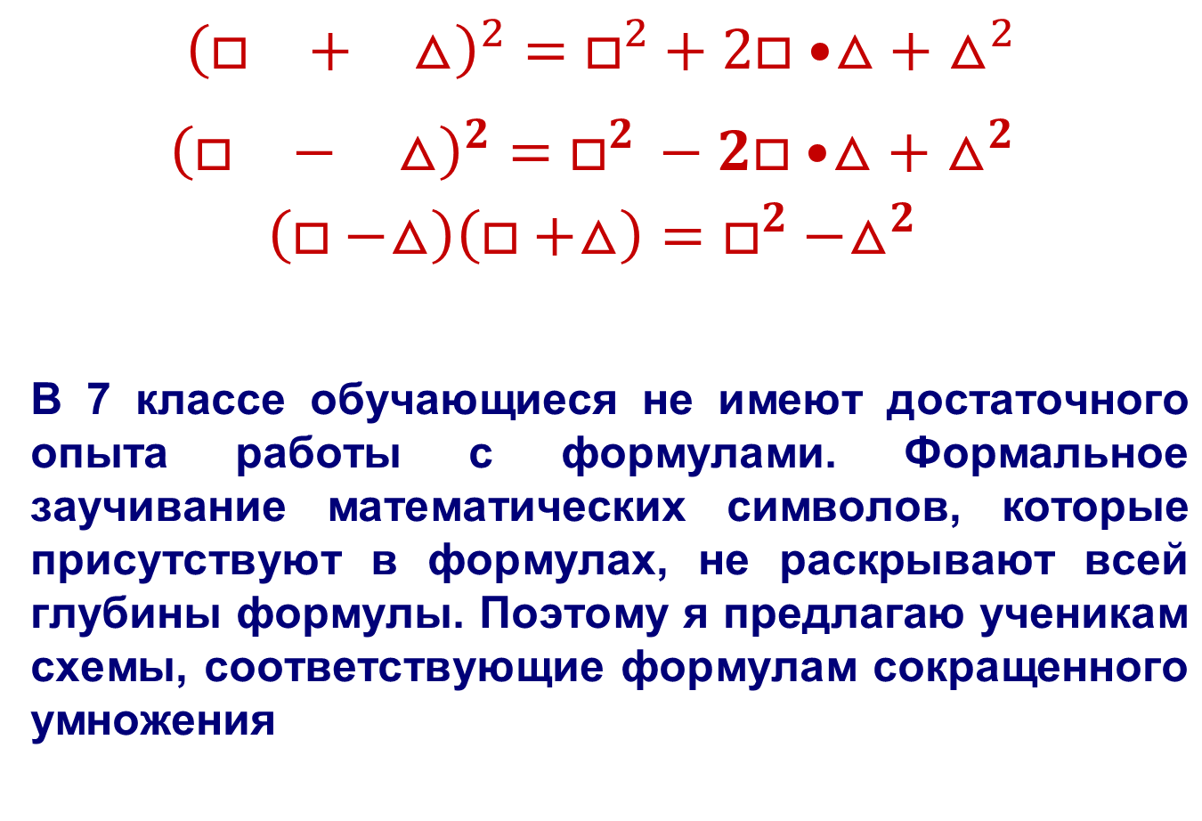
Образы - схемы

Slide 12
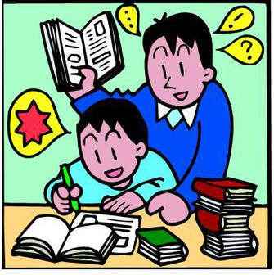
Нестандартные задания

Slide 13
«Предмет математики столь серьезен, что не следует упускать ни одной возможности сделать его более занимательным»
Паскаль

Slide 14
Запоминалки
«Запомни раз, запомни туго! Пи эр квадрат есть площадь круга»
«Биссектриса- это крыса, которая бегает по углам и делит угол пополам»
«Высота похожа на кота, который выгнет спину и под прямым углом соединит вершину и сторону хвостом»
«Медиана – обезьяна, у которой зоркий глаз. Прыгнет точно в середину стороны против вершины, где находится сейчас»

Slide 15
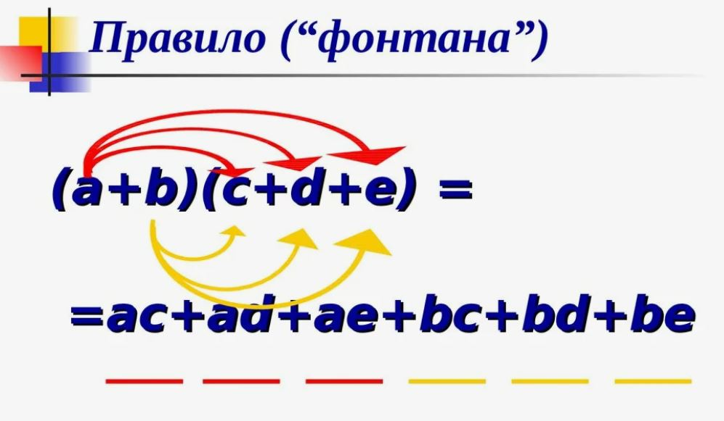

Slide 16
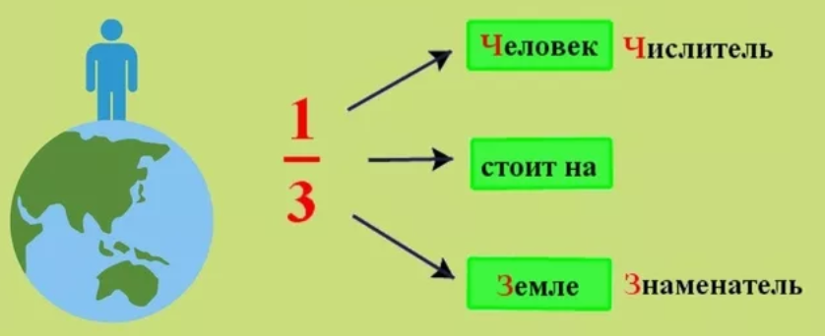
Понятие числителя и знаменателя

Slide 17
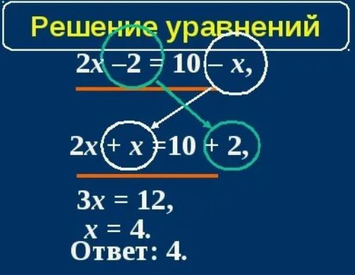

Slide 18
Умножение и деление положительных и отрицательных чисел
Под плюсом понимаем друга, а под минусом – врага
Друг (+) моего врага (-) = мой враг (-)
Враг (-) моего друга (+) = мой враг (-)
Враг (-) моего врага (-) = мой друг (+)
Друг (+) моего друга (+) = мой друг (+)

Slide 19
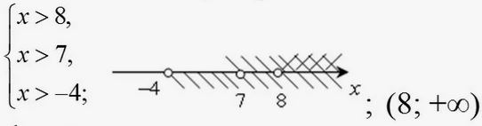
Решение неравенств и их систем
> и <
-> или <-.

Slide 20
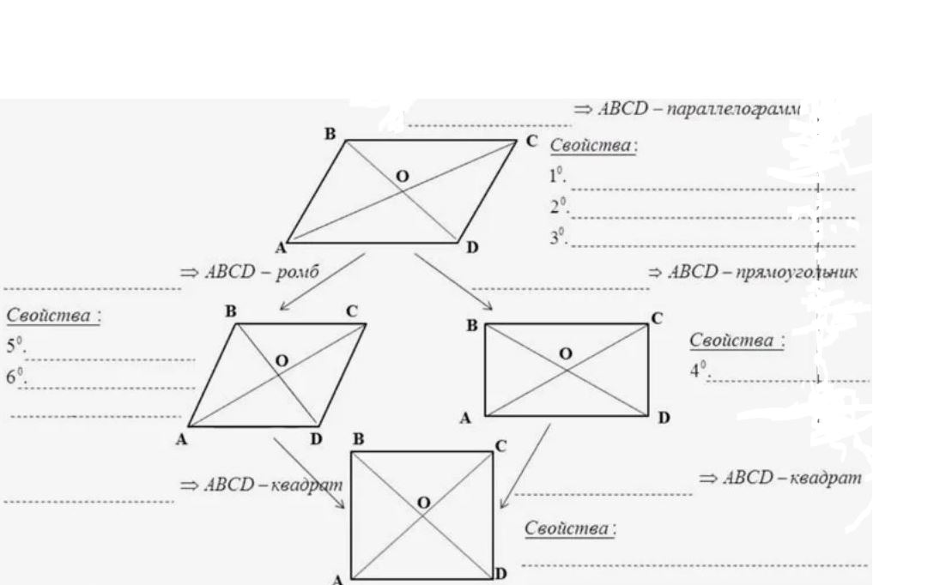
Четырехугольники

Slide 21
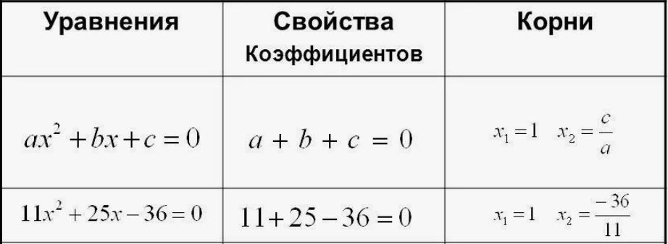
Решение квадратного уравнения

Slide 22
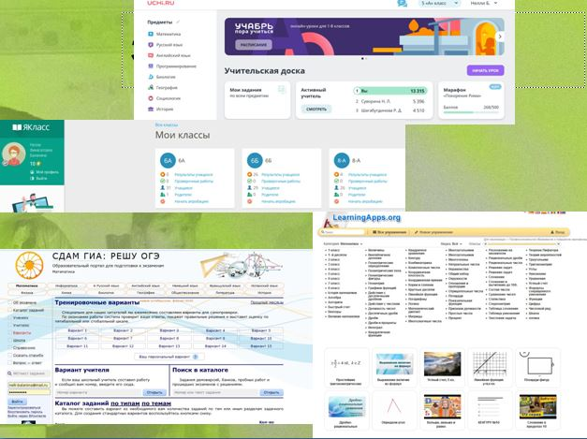

Slide 23
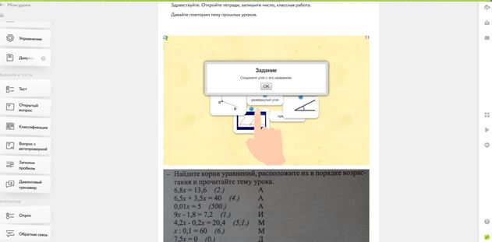

Slide 24
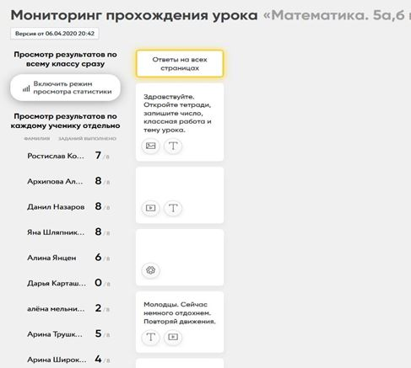

Slide 25
Каждый выпускник должен знать
“Музыка может возвышать или умиротворять душу,
Живопись – радовать глаз,
Поэзия – пробуждать чувства,
Философия – удовлетворять потребности разума,
Инженерное дело – совершенствовать материальную сторону жизни людей,
А математика способна достичь всех этих целей”.

Slide 26
СПАСИБО
ЗА ВНИМАНИЕ!

